Slide 1
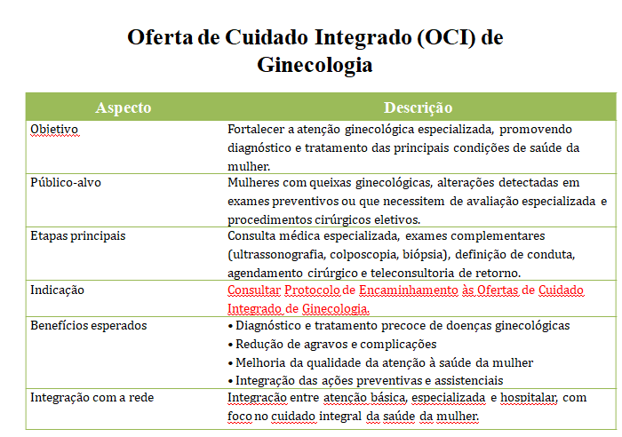
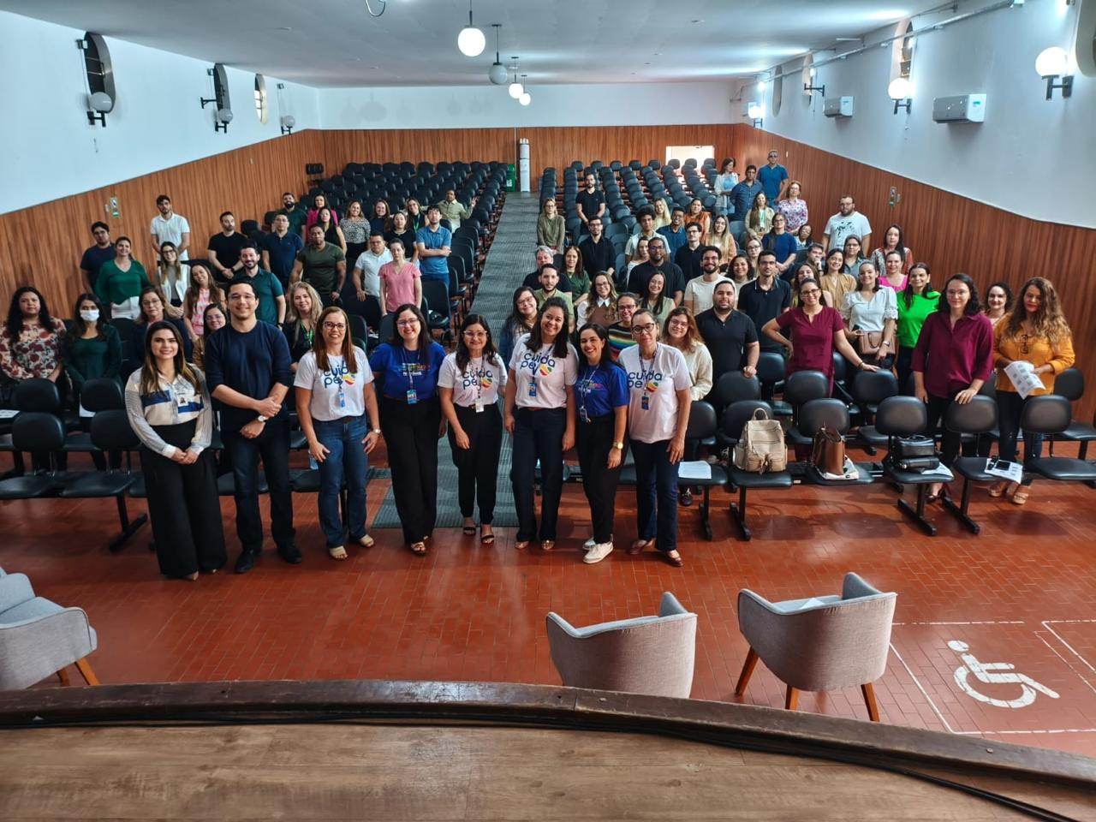
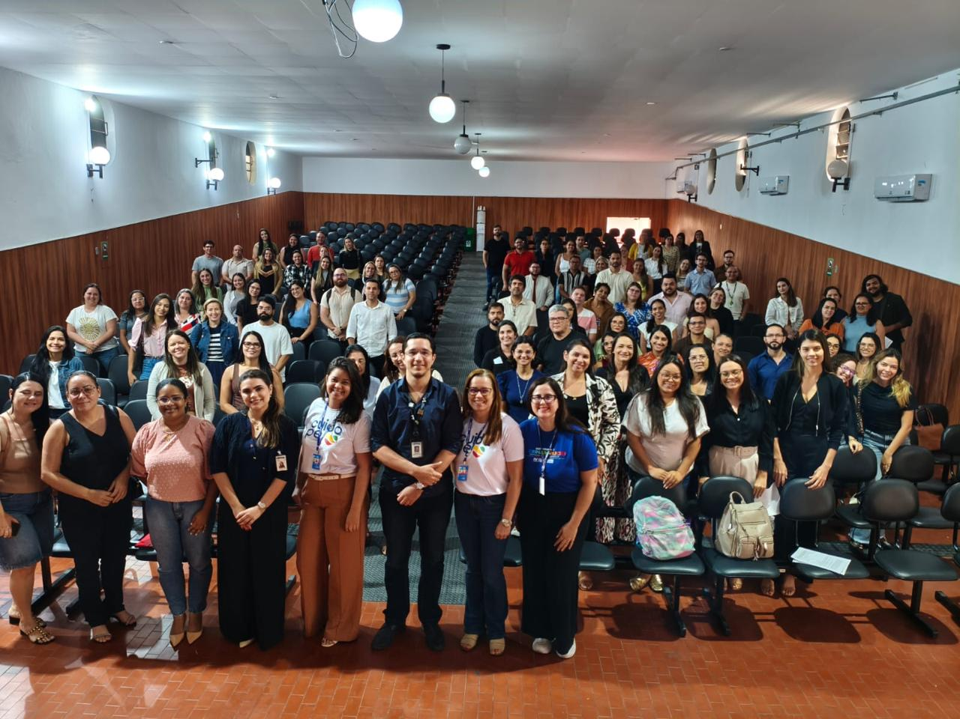

ACESSO DO USUÁRIO DA UPAE CARUARU ATRAVÉS DAS OFERTAS DE CUIDADO DO PROGRAMA AGORA TEM ESPECIALISTAS
Martina de O. S. Bezerra ¹*, Emanuela N. B. de Oliveira¹, Ellen T. Silva¹, Gabriela H. O. Cavalcante¹, Letícia H. de O. Galvão¹, Lucyanne K. da S. Bezerra¹, Marilena da S. Vasconcelos ¹, Maria C. R. Agra¹, Paula R. L. de A. Jácome ¹, Riselda B. Freitas^{1.}
¹IV Gerência Regional de Saúde de Pernambuco (IV GERES), Caruaru, Pernambuco.
*Autor correspondente: martinabezerra24@gmail.com
OBJETIVO DA EXPERIÊNCIA
OBJETIVOS
Fortalecer a execução do Programa Agora Tem Especialistas
Apresentação dos protocolos clínicos
Discutir o acesso ao usuário através do ATE
O objetivo da oficina foi apresentar o papel do médico no compartilhamento do cuidado com a Atenção Especializada, demonstrando critérios de inclusão dos pacientes conforme o perfil das OCI e a inserção dos dados no prontuário eletrônico do SUS.
RESULTADOS
A experiência iniciou-se com a mobilização dos médicos da APS para participarem da oficina. Durante o encontro, foram apresentadas as três vias de acesso na UPAE Caruaru: Planificação da Atenção à Saúde, Protocolos de Acesso e Ofertas de Cuidado Integrado (OCI). O acesso do usuário pelas OCI foi abordado de forma dinâmica, esclarecendo a conduta médica conforme o perfil do paciente.
DESCRIÇÃO DA EXPERIÊNCIA
A experiência consistiu na realização de uma oficina com médicos da APS dos municípios da IV Região de Saúde, visando fortalecer o acesso qualificado às OCI na UPAE Caruaru. Conduzida pelo Apoio de Regionalização e técnicos da IV GERES, em parceria com a equipe da UPAE, a atividade apresentou o papel do médico no compartilhamento do cuidado e a demonstração prática do sistema PEC, como ação de educação permanente e integração.
CONCLUSÃO E/OU RECOMENDAÇÕES
Em suma, a oficina de Treinamento sobre o encaminhamento adequado do paciente entre as três possibilidades de acesso, fortaleceu a integração dos pontos de atenção da Rede de Atenção à Saúde. A ação reforçou a importância do compartilhamento do cuidado e da navegação integral do usuário, contribuindo para reduzir fragilidades e promover uma assistência mais coordenada e resolutiva.
APRENDIZADO E ANÁLISE CRÍTICA
A mobilização dos médicos da APS da IV Região de Saúde possibilitou a apresentação das três vias de acesso à UPAE Caruaru. A atividade promoveu a compreensão sobre a conduta mais adequada para o direcionamento do usuário conforme seu perfil, fortalecendo os vínculos entre os serviços de saúde, especialmente entre a APS e a AAE.
Referências
BRASIL. Ministério da Saúde. Portaria GM/MS nº 7.266, de 18 de junho de 2025. Dispõe sobre o Programa Agora Tem Especialistas, no âmbito do Sistema Único de Saúde - SUS. Diário Oficial da União: seção 1, Brasília, DF, 19 jun. 2025.

